Slide 1
«ЗИМНЯЯ СКАЗКА»
Роли исполняют:
Педагогический коллектив МАДОУ

Slide 2
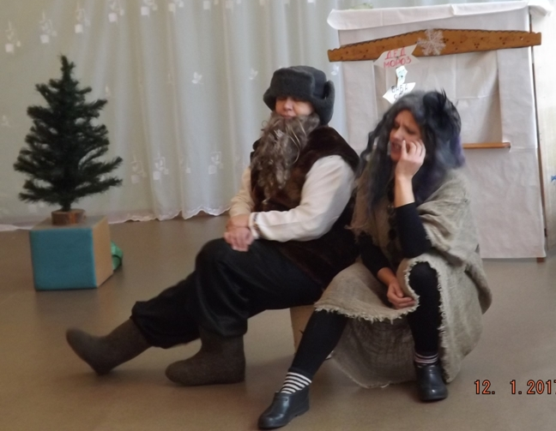
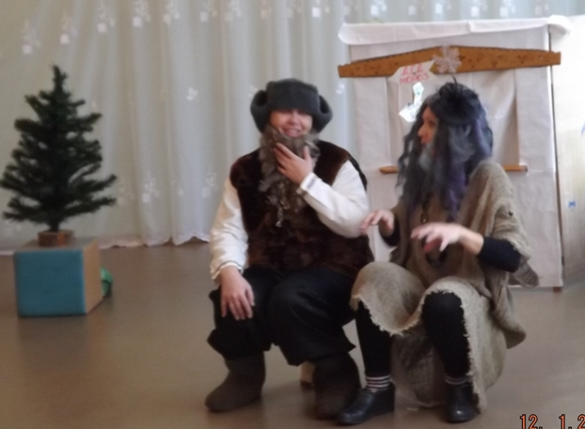
Notes:
Рассказчик: Зимний лес. Пенек сухой. Воздух чистый, свежий На пеньке рядком сидят Кикимора и Леший…

Slide 3
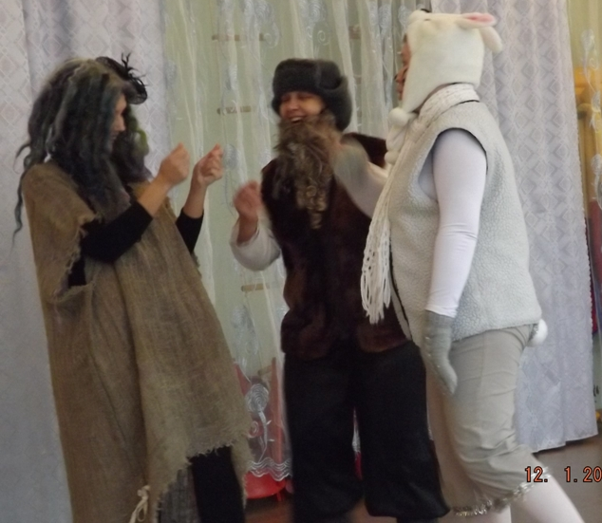
Notes:
Кикимора: Куда спешит наш друг ушастый? Конечно если не секрет? А, впрочем, нам неинтересно…
Заяц: Для вас, друзья, секретов нет…

Slide 4
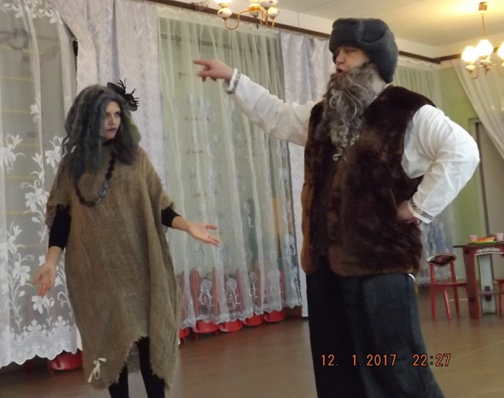
Notes:
Леший: Слушай, Кика, почему Нас в лесу не любят? Вот и елочку без нас Выберут и срубят. Все подарки раздадут Как их там? – детишкам…
Кикимора: Все подарки говоришь? Нет, уж, это слишком! Я обиды не прощу Не на ту напали
Все подарки утащу, Лишь бы не узнали…

Slide 5
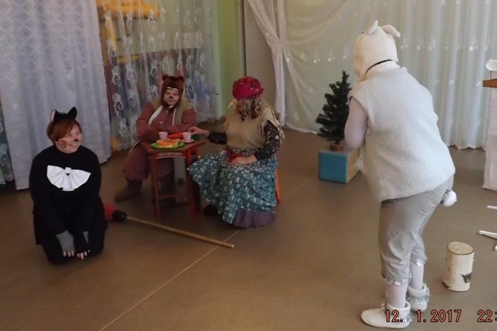
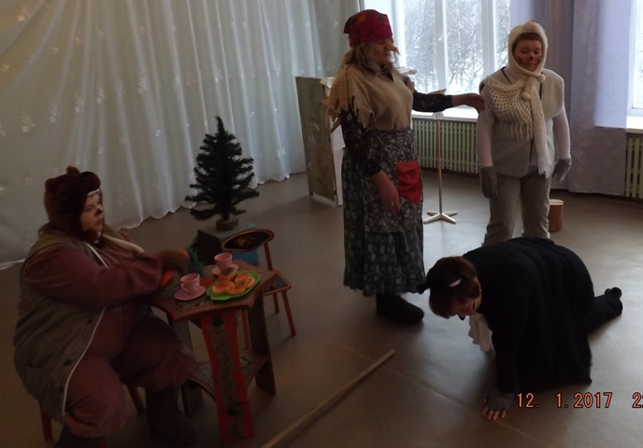
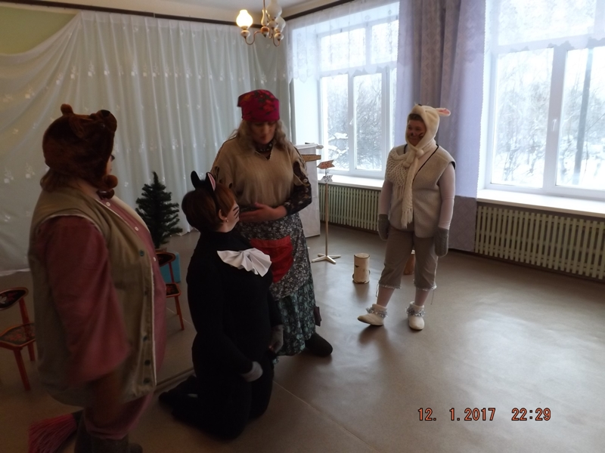
Notes:
Баба Яга: (зайцу)Да не бойся, я не ем Ничего мясного, Тебе честное даю Баб-Ягушье слово…
Видно парочка опять Что-то замышляет. Я отправлю к ним кота, Пусть про все узнает…

Slide 6
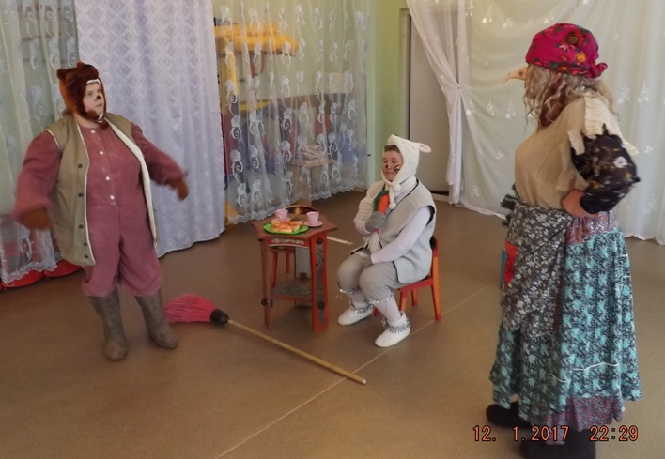
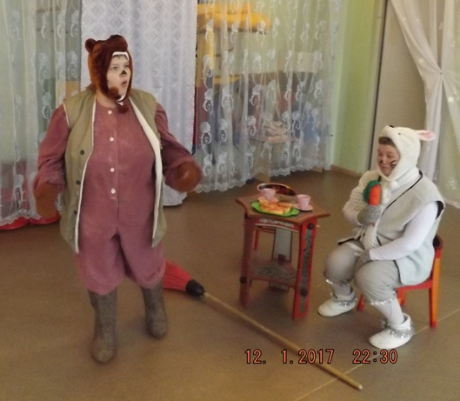
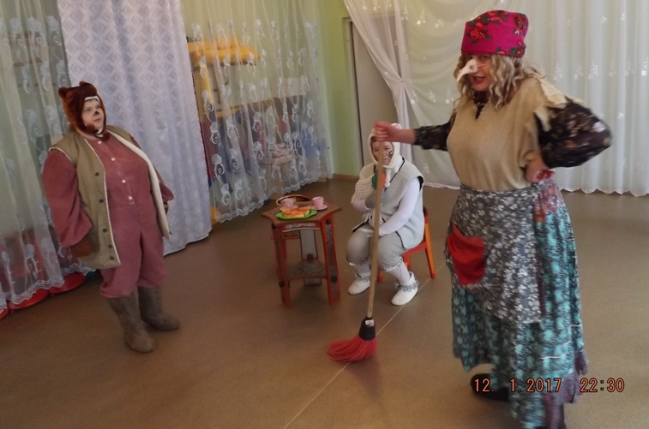
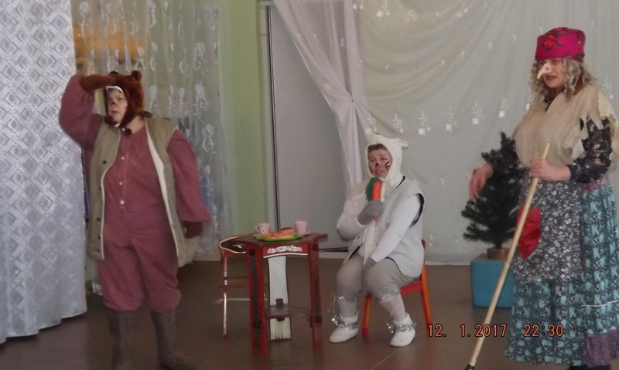
Notes:
Баба Яга: Сядь, ушастик, отдохни, Погрызи морковку. Эх, бедняга, вот и ты Попал на их уловку.
Медведь: Вот ведь нечисть завелась, Нет в лесу порядка И кого ты не спроси, Всем от них несладко.

Slide 7
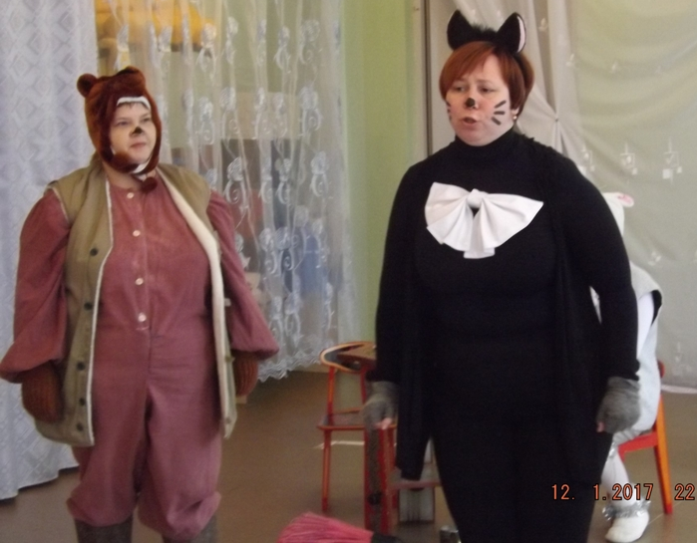
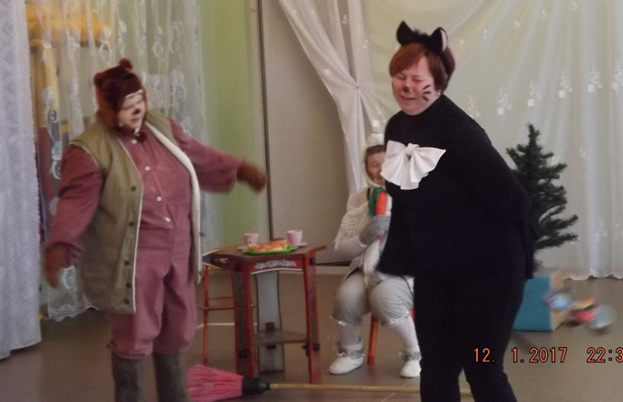
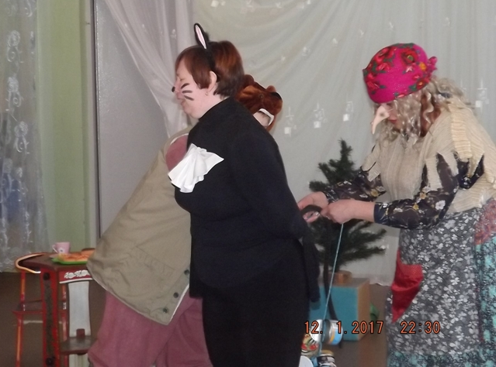
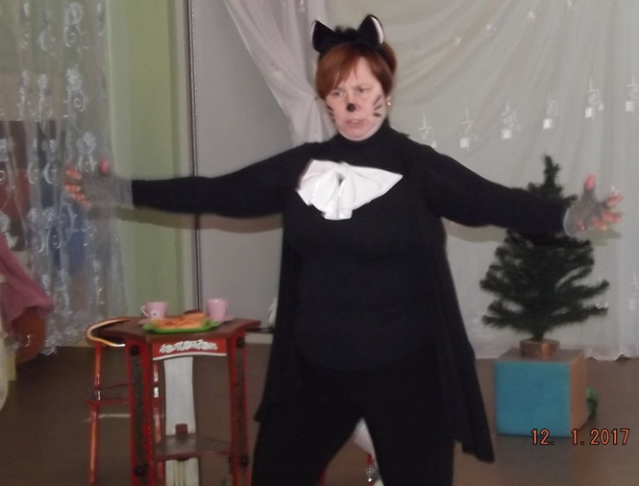
Notes:
Баба Яга: Что мой котик над тобой Сделали злодеи? Давай хвостик, отвяжу Банку поскорее. Да, рассказывай, милок, Не томи, старушку…
Кот: Ой, бабулечка, позор На мою макушку Если б знал, что попаду К двум злодеям в сети, Я б разведку не пошел Ни за что на свете…

Slide 8
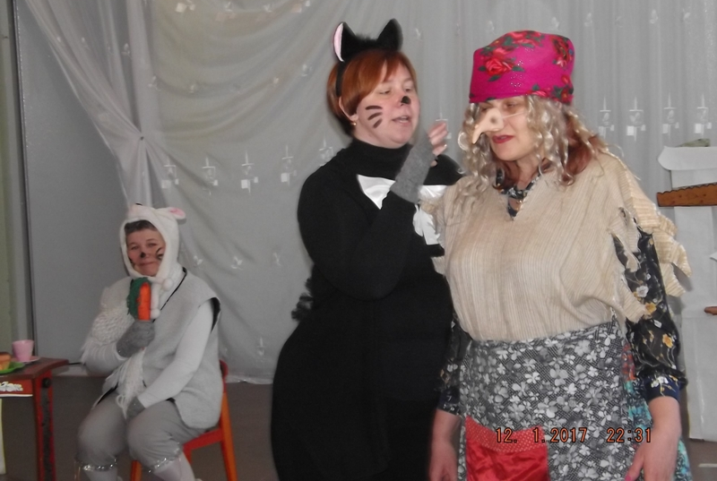
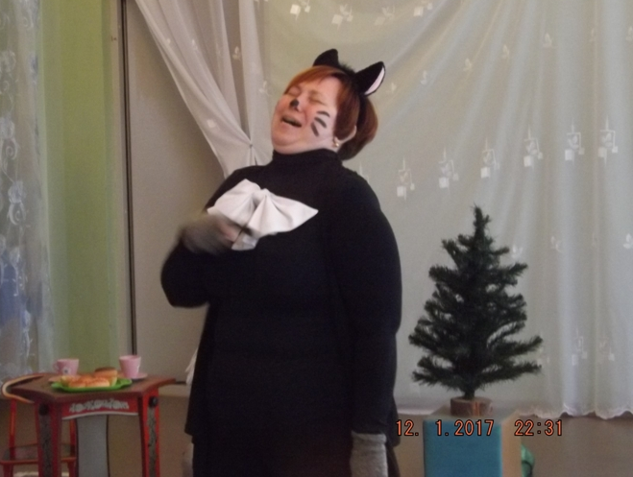
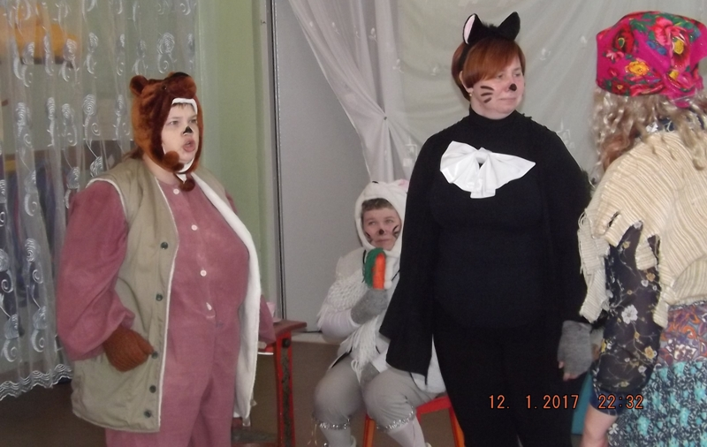
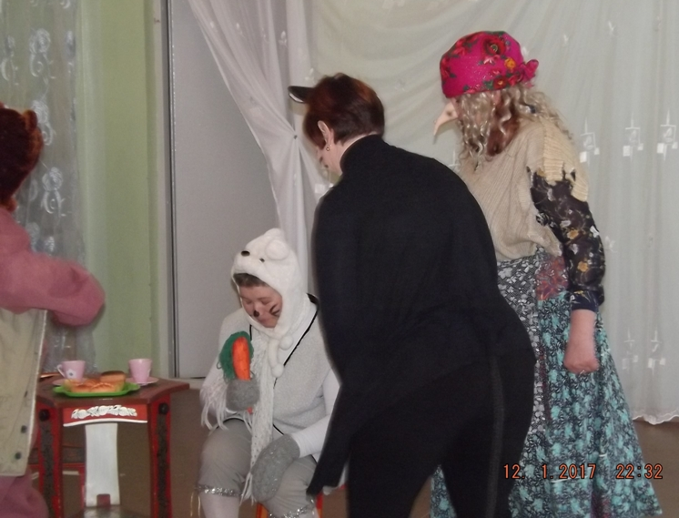
Notes:
Кот: …А девица: кис-кис-кис, Ласково сказала, Поманила, позвала, За ушком почесала. Я и мявкнуть не успел, Вмиг меня скрутила И к любимому к хвосту Банку прицепила…

Slide 9
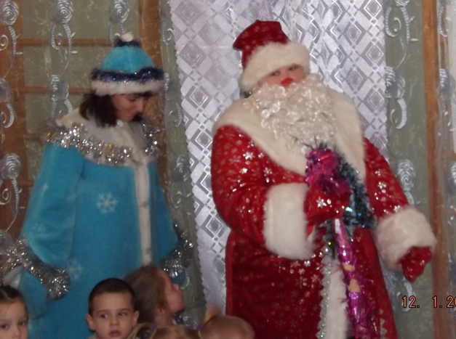
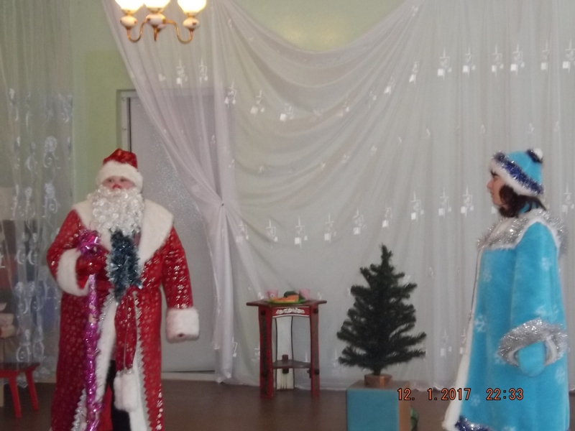
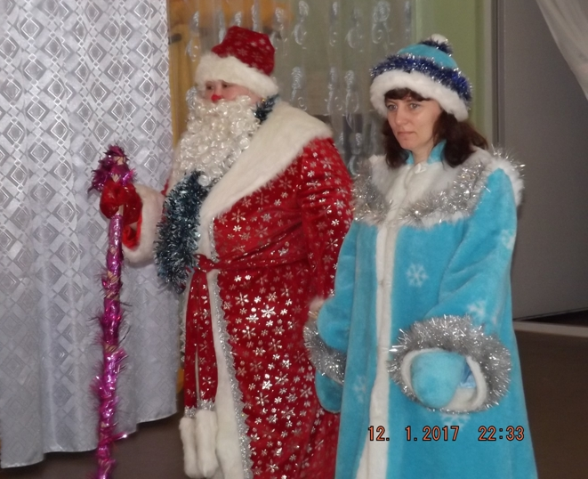
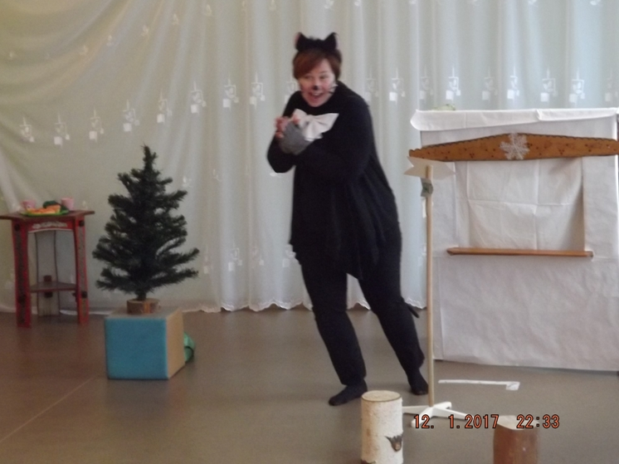
Notes:
Снегурочка: Деда, классную в лесу Выбрала я елочку, Сколько шишек на ветвях, Иголочка к иголочке…
Дед Мороз: Ах ты, лапушка, моя, Внученька – красавица, Потрудилась ты не зря: Елка всем понравится! Пока елку нарядят Птицы со зверушками, Мы подарки принесем - Сладости с игрушками…

Slide 10
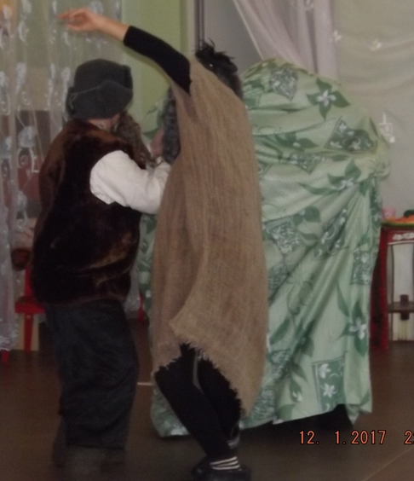
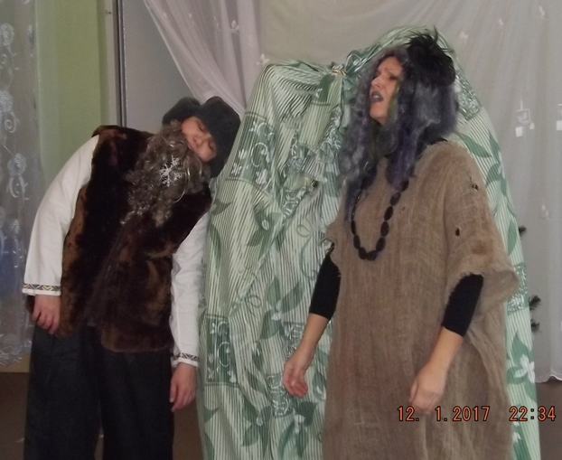
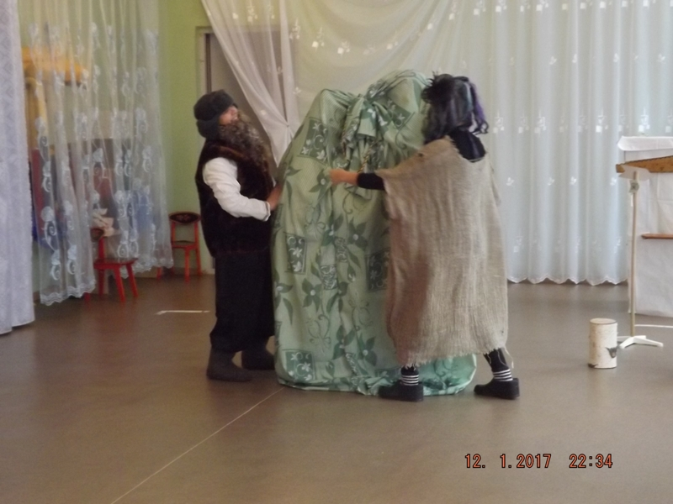
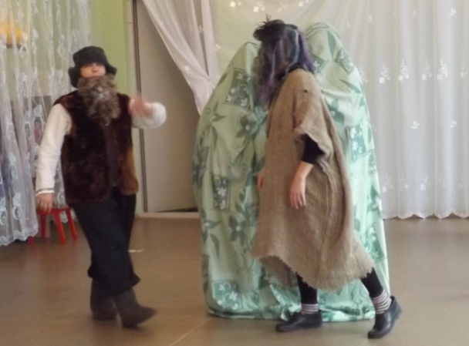
Notes:
Кикимора: До чего тяжел мешок, Кирпичи в нем, что ли? Нету больше сил тащить, Вон, на руках мозоли…

Slide 11
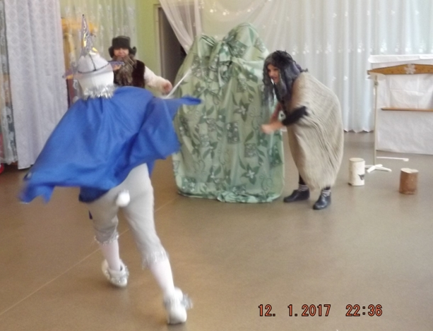
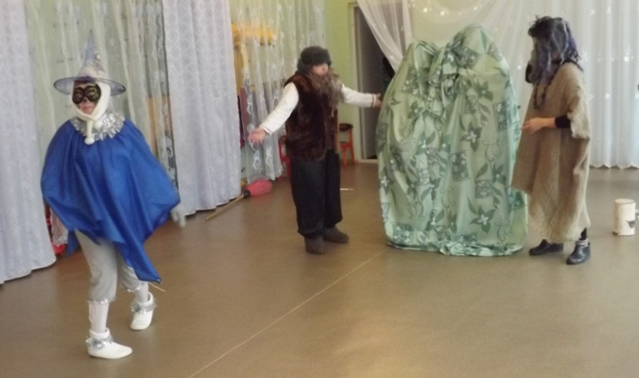
Notes:
Леший: Ой, смотрите, супермен, Незадачливый спортсмен.
А в руках, гляди, цела Бабки Ёжкина метла, Это верно бабкин внук, Чело…
Кикимора: Человек – Паук, Вон накидка и очки, На носу, как пятачки.
Что приехал погостить, Свою бабку навестить?
Леший: Этот внук забавный тип…
Кика, я к земле прилип. (пытается оторвать ноги от земли, но не может)
Кикимора: Брось смеяться, дело ждет, Надо двигаться вперед… Что такое? Что со мной? И я прилипла, ой-ей-ей!

Slide 12
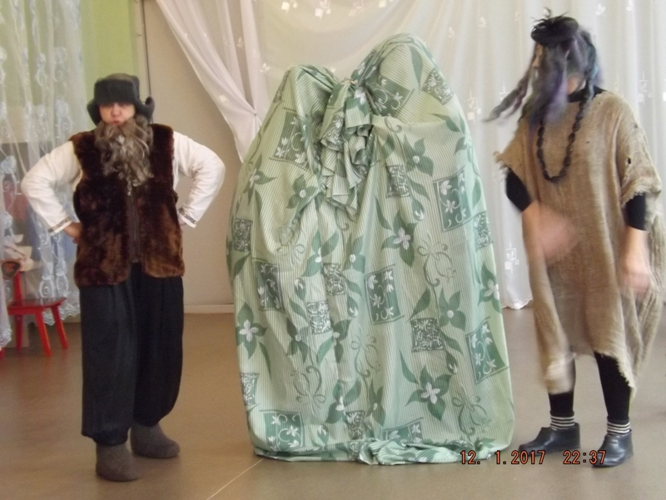
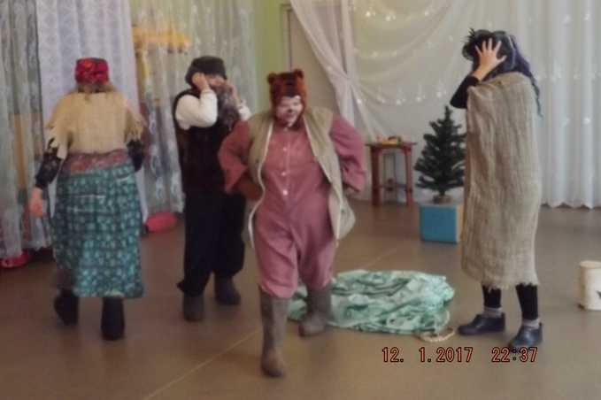
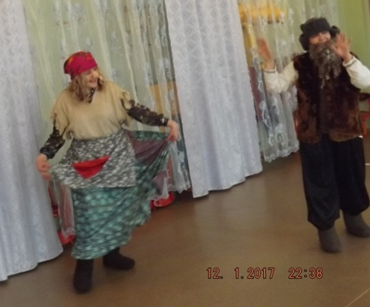
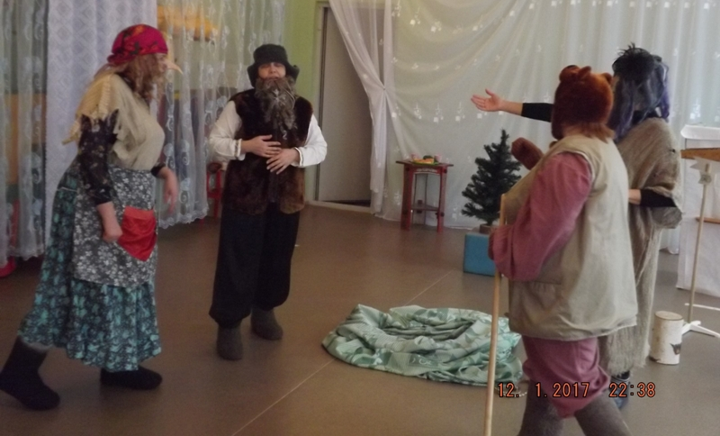
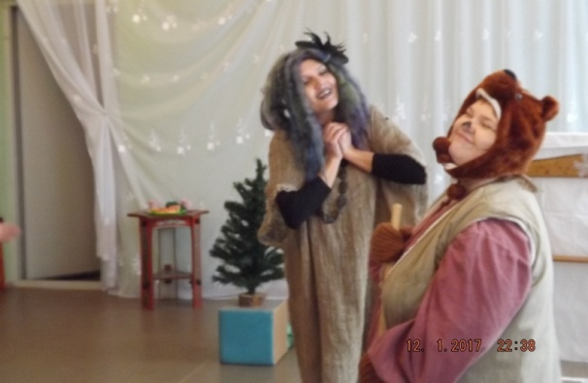
Notes:
Леший: Ладно, Кика, не ворчи Все сейчас обсудим, А пока открой мешок, Лакомиться будем!..
Кикимора развязывает мешок, а из него вылезает Медведь с Бабой Ягой.
Кикимора: Ой, кошмар и тут сюрприз Леший, мы пропали! (льстиво) Баба Ёжинька, Медведь Как вы к нам попали?..

Slide 13
Notes:
Дед Мороз: Вот мешок! Да он пустой! Где же все игрушки?
Баба Яга: Все в сохранности лежит У меня в избушке…
Заяц: Деда, может, их простим Им и так не сладко…
Кикимора: Как представлю, что стоять, Так и вовсе гадко.
Кот: А давайте у ребят Спросим мы совета?
Кикимора: Ух, решается судьба, Подождем ответа.
Снегурочка: Ну, ребята, что простим?
Дети или в зале несколько взрослых кричат «Да простим»
Снегурочка: Да простим! Отлично!
Леший и Кикимора: Обязуемся вести Мы себя прилично.

Slide 14
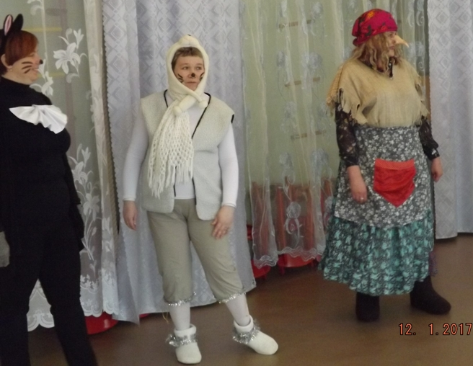
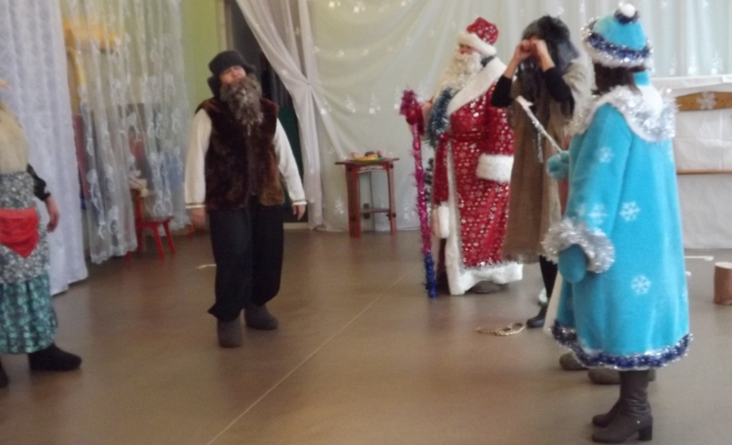
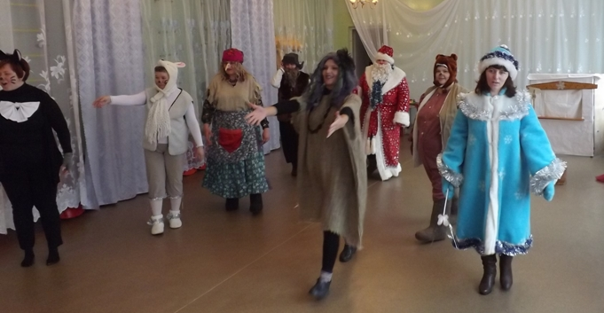
Notes:
Кикимора: И отныне обижать Никого не будем А о шалостях своих… (в сторону) До лета позабудем.
Дед Мороз: Ну, друзья, тогда вперед В хоровод вставайте Наступает Новый Год, Ну-ка, запевайте! (поют хором песню)

Slide 15
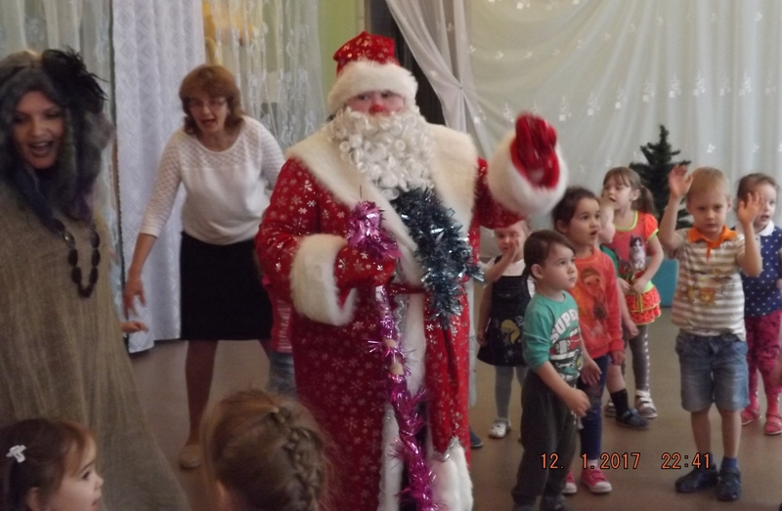
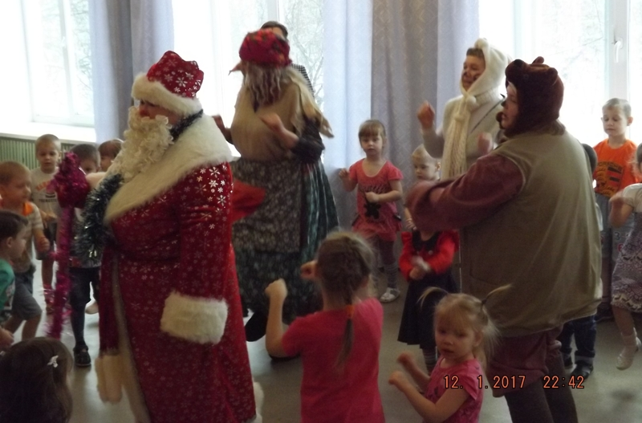
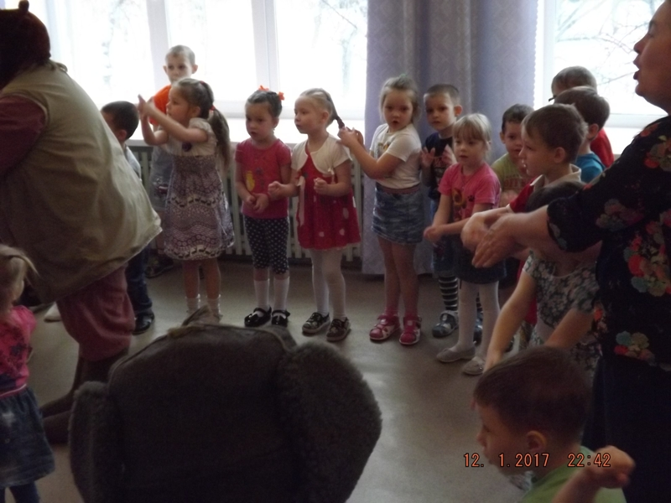
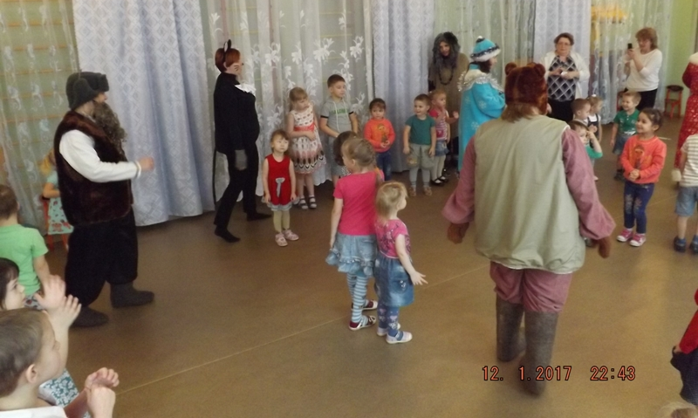
Notes:
Новый год, Новый год, Веселись лесной народ, Новый год, Новый год, Каждого поджарок ждет

Slide 16
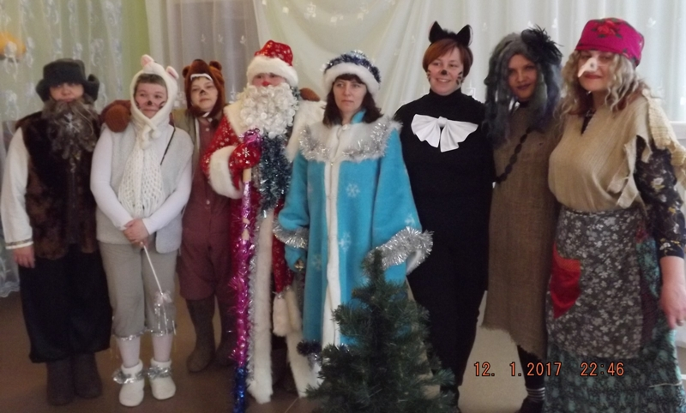
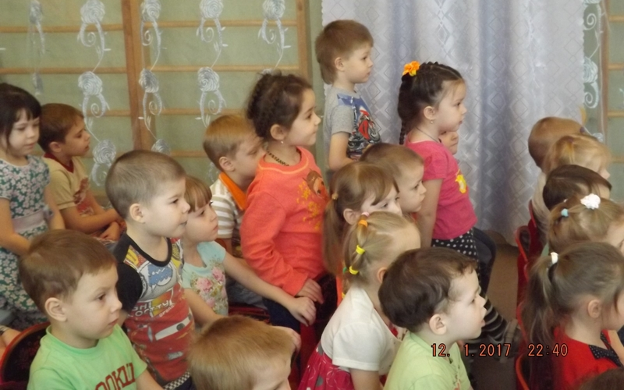
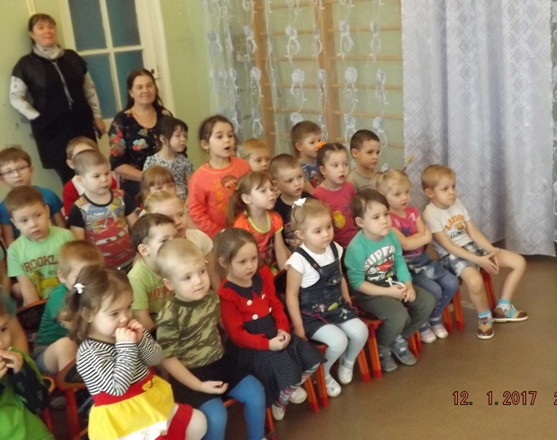
Notes:
Счастливые артисты и благодарные зрители.

